Slide 1
Евразийский национальный университет имени Л.Н. Гумилева
Лекция № 13
Тема: Использование ДДЗ для изучения структуры землепользования

Slide 2
Изучение структуры землепользования
Карты видов использования земель
План лекции:

Slide 3
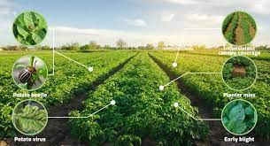
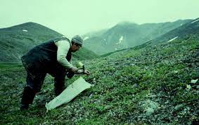
Спутниковый мониторинг играет важную роль в оценке динамики землепользования и состояния растительного покрова. Данные дистанционного зондирования могут служить источником для соответствующих детальных карт изменения сельскохозяйственного землепользования. Использование этих материалов особенно актуально в связи с высокой динамичностью изменений характера землепользования и необходимостью оперативного получения актуальной информации об их пространственных изменениях за определенные интервалы времени. Данные разработки и достижения науки и техники необходимо внедрять в процесс разработки внутрихозяйственных и межхозяйственных проектов землеустройства. Материалы ДЗЗ помогут прийти к формированию рационального землепользования, которое позволит усилить экологические аспекты в использовании земли, перейти на адаптивно-ландшафтное земледелие, а в перспективе – ввести налоги и штрафы землепользователям за снижение почвенного плодородия. Учитывая данные положения, важно выяснить, какие же космические снимки рентабельней и актуальней применять для обеспечения достоверной исходной информацией, получаемой на этапе разработки внутрихозяйственных и межхозяйственных проектов землеустройства.

Slide 4
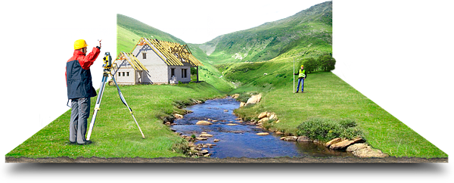
Методы цифровой обработки космических и азро-снимков позволяют более эффективно решать вопро­сы рационального использования земельных ресурсов. Данные методы сейчас широко используются в различ­ных отраслях сельского хозяйства. Объясняется это как большими площадями сельскохозяйственных угодий, так и тем, что культурная растительность хорошо де­шифрируется по снимкам.
Основные виды работ по учету земель и проведе­нию землеустроительных мероприятий проводят по аэроснимкам масштабов 1:25000, 1:10000 и крупнее, дешифрирование которых позволяет получать данные о местоположении и характеристике контуров объек­тов, подлежащих учету.
Контурами и объектами сельскохозяйственного дешифрирования являются: границы землепользования; пашни; залежи, сенокосы; пастбища; сады; виноградни­ки; земли, непригодные или малопригодные для исполь­зования в сельском хозяйстве; резкие формы рельефа; некоторые объекты топографического дешифрирова­ния. Распознавание отдельных видов культур в данном случае не производится. При дешифрировании пока­зывают фактическое состояние сельскохозяйственных угодий в момент съемки.

Slide 5
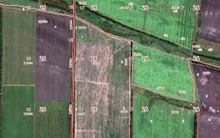
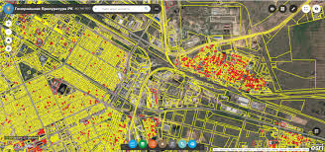
На основе крупномасштабного дешифрирования проводятся работы по составлению земельного кадас­тра на территории России. В процессе этой работы на разные виды землепользования создаются планы различных масштабов, начиная с 1:500 и мельче. Зе­мельный кадастр должен обеспечить учет и оценку земель в масштабе всей страны, а также юридическую основу землепользования.
В последнее время для изучения структуры земле­пользования активно привлекаются и космические снимки. Виды использования земель на них дешифри­руются с разной степенью детальности.
В США разработана единая для всего мира класси­фикация видов земельных угодий на основе аэро- и космоснимков. Она имеет 4 уровня. Первый уровень детальности подразумевает выделение 9 категорий угодий: городские и застроенные земли; сельскохозяй­ственные земли; естественные пастбища; леса; водные поверхности; незаселенные заболоченные земли; тер­ритории, лишенные растительного покрова; тундры; снега и льды. На данном уровне используются снимки с разрешением на местности 70—100 м. Во второй уровень входят 35 категорий, которые выделяются по снимкам с более высоким разрешением. На третьем и четвертом уровнях происходит еще более детальное деление по категориям, кроме космических снимков привлекаются другие дополнительные источники.

Slide 6
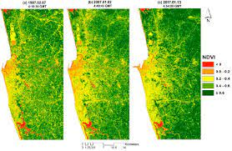
Карты видов использования земель, составлен­ные на основе космоснимков, по качеству не уступа­ют аналогичным картам, выполненным по крупномас­штабным планам землепользования и характеризуются высокой детальностью, точностью и оперативностью. Достоверность дешифрирования видов земель со­ставляет 80 — 90%. Составленные по космоснимкам карты видов использования земель обычно имеют масштаб в 2 —4 раза крупнее исходного съемочного материала. Наиболее распространенными масштаба­ми карт являются 1:50 000— 1:2 500 000. Карты масш­табов крупнее 1:1 000 000 предназначены для изуче­ния земельных ресурсов на уровне области, а карты более мелких масштабов — на уровне крупных реги­онов и страны.
Методика выявления видов использования земель по космоснимкам в настоящее время является наибо­лее разработанной и активно применяется на практи­ке. Но наряду с этим постоянно появляются новые направления использования космических снимков.
Космоснимки позволяют увидеть озимые культуры в различном состоянии; определить площадь и проек­тивное покрытие растительности; дать прогноз о буду­щем урожае, определить вегетационный индекс рас­тительности (NDVI), который характеризует состояние сельхозкультур. Кроме того, используя более ранние снимки, можно определить площадь и качество расти­тельности, погибшей в результате чрезвычайных ситу­аций (ЧС) как в площадных единицах, так и в процен­тах.
Пример индекса NDVI

Slide 7
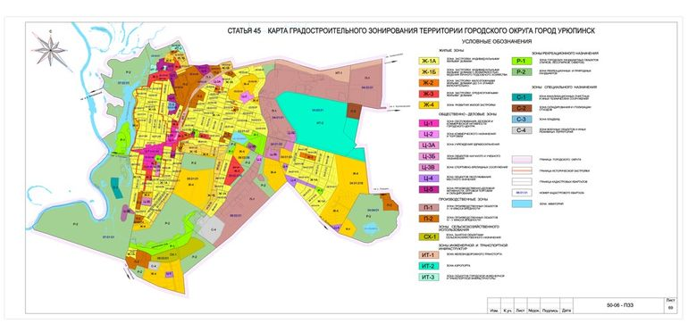

Slide 8
Здесь обобщена информация о данных ДЗЗ, которая позволяет сделать следующие выводы о применении космических снимков в разработке внутрихозяйственных и межхозяйственных проектов землеустройства:
− космическая съемка является неотъемлемой частью для создания картографического материала на начальном этапе разработки проектов землеустройства;
− данные дистанционного зондирования Земли содержат информацию, которая является достоверной и показывает реальную картину состояния земель на исследуемой территории;
− выбор используемых материалов космической съемки в основном зависит от поставленных задач и условной сметы на выполнение инженерных изысканий, которая предусматривает, либо не предусматривает приобретение материалов ДЗЗ;
− в целом применение материалов космической съемки позволяет минимизировать затраты на полевые изыскания путем выявления ключевых участков за счет создания качественного картографического материала для интерполяции данных на местность;
− качественно созданный картографический материал позволяет рационально использовать имеющиеся земельные ресурсы, с извлечением максимальной выгоды из естественного плодородия земли.

Slide 9
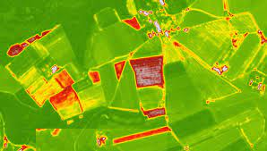
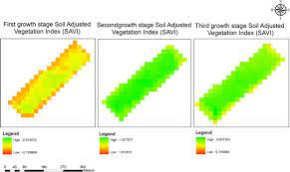
Примеры индекса SAVI

Slide 10
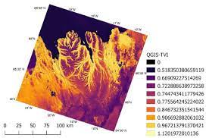
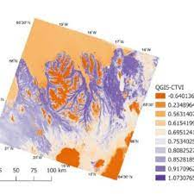
Примеры индекса TVI

Slide 11
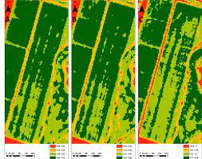
Примеры индекса GNDVI

Slide 12
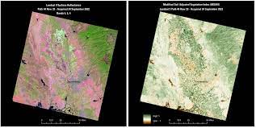
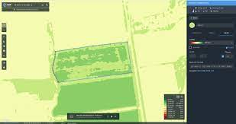
Примеры индекса MSAVI

Slide 13
Обзорные вопросы
Физические основы получения снимков.
Спектр электромагнитных излучений.
Как классифицируются материалы дистанционного зондирования по спектральному диапазону?
В чем заключаются преимущества сканерной съемки перед фотографической?
Физические основы и природные условия получения снимков.

Slide 14
Список использованных источников
Трифонова Т. А., Мищенко Н. В., Краснощеков А. Н. Геоинформационные системы и дистанционное зондирование в экологических исследованиях. — Академический Проект, 2005. — 352 с.
Краснощёков А.Н., Трифонова Т.А., Мищенко Н.В. Геоинформационные системы в экологии: Учеб. пособие / Владим. гос. ун-т. Владимир, 2004. – 152с.
Токарева О.С. Обработка и интерпретация данных дистанционного зондирования Земли: учебное пособие / О.С. Токарева; Национальный исследовательский Томский политехнический университет. - Томск: Изд-во ТПУ, 2010. - 148 с.
А. Н. Шихов, А. П. Герасимов, А. И. Пономарчук, Е. С. Перминова Тематическое дешифрирование и интерпретация космических снимков среднего и высокого пространственного разрешения. Пермь, 2020. – 191 б. (http://www.psu.ru/files/docs/science/book s/uchebn ie -posobiya/shik hov-gerasimov-ponoma rchukpe r m i nov a - temat ic he sko e - de sh i f r ov a n ie -i -i nte r pr e t ac i y a -kosmicheskih-snimkov.pdf.)
Савиных В.П., Малинников, В.А., Сладкопевцев С.А., Цыпина Э.М. География из космоса. – М.:, Изд-во Моск. гос. ун-та геодезии и картографии´, 2000. – 224 с.

Slide 15
Благодарю за внимание!

